Slide 1
Τα έθιμα του Πάσχα

Slide 2
Τη Μεγάλη εβδομάδα πηγαίνουμε κάθε βράδυ στην εκκλησία και ακούμε τη Θεία Λειτουργία

Slide 3
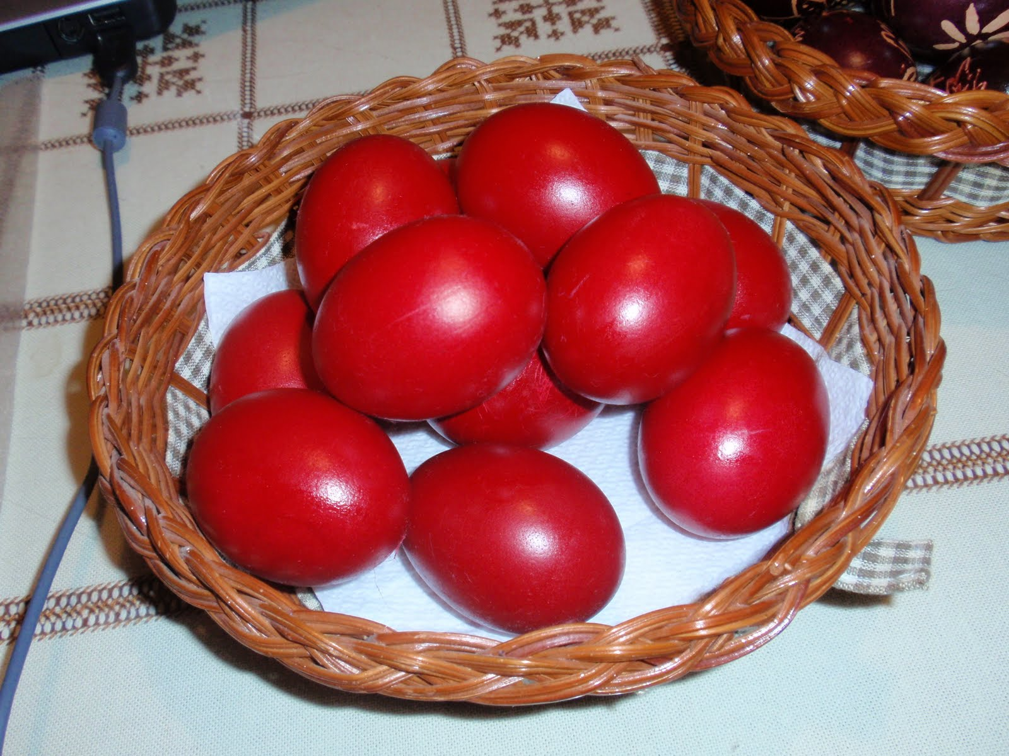
Τη Μεγάλη Πέμπτη βάφουμε κόκκινα αυγά

Slide 4
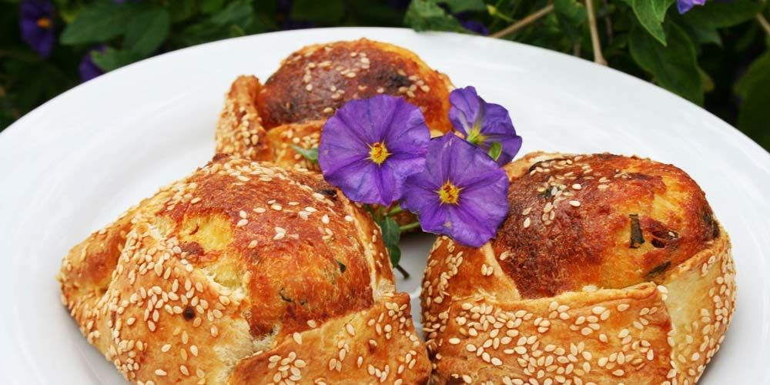
Τη Μεγάλη Παρασκευή το πρωί φτιάχνουμε τις φλαούνες

Slide 5
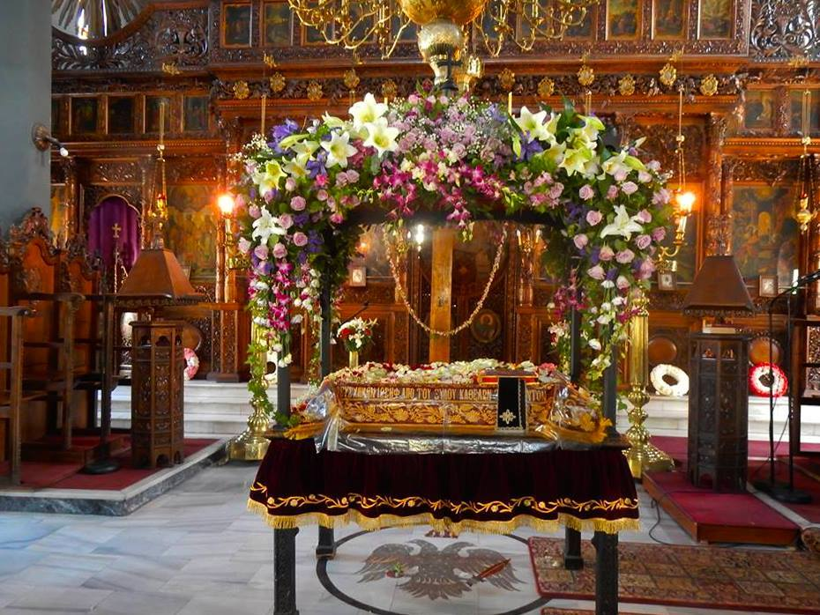
Τη Μεγάλη Παρασκευή το βράδυ πηγαίνουμε στον Επιτάφιο

Slide 6
Το Μεγάλο Σάββατο το βράδυ πηγαίνουμε στην εκκλησία για την Ανάσταση

Slide 7
Στην εκκλησία παίρνουμε μαζί μας τις πασχαλινές λαμπάδες μας

Slide 8
Στις 12:00 τα μεσάνυχτα ο ιερέας ψάλλει το «Χριστός Ανέστη»

Slide 9
Ανάβουμε τις λαμπάδες μας με το Άγιο Φως

Slide 10
Ψάλλουμε όλοι μαζί το «Χριστός Ανέστη»

Slide 11
Στο σπίτι τρώμε σούπα αυγολέμονη

Slide 12
Την Κυριακή του Πάσχα ψήνουμε σούβλα

Slide 13
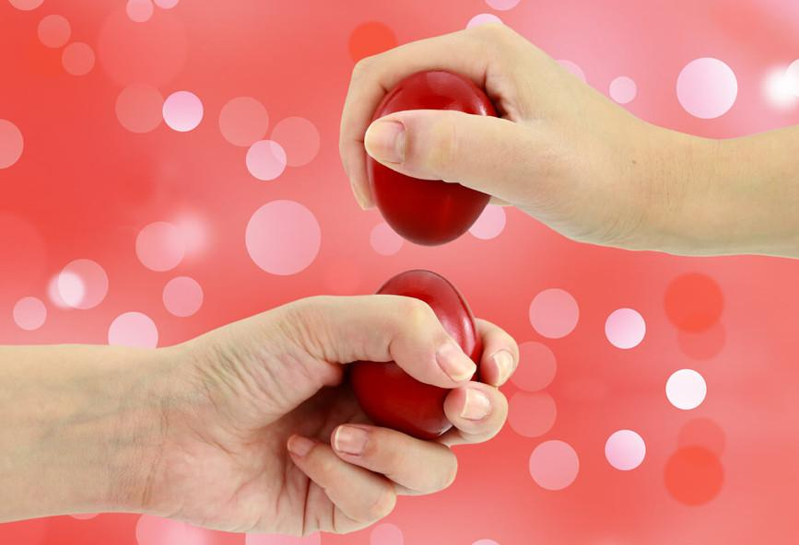
Και τσουγκρίζουμε κόκκινα αυγά

Slide 14
Οι δάσκαλοι του Ειδικού Σχολείου Λευκωσίας σας εύχονται Καλό Πάσχα

